Slide 1
ŠTO SVE MOGU KARLOVAČKE RIJEKE ILI MEHANIČKA ENERGIJA VODE
izRadili: Vida Samardžija, Eugen Kocanijer, Josipa bridić, ema fember, ivano butina, ivan župančić, fran mikša, Luka leljak, luka štedul, roko huljev, jana žilić, patricia rajčić, luciija gujinović, tena cvitković, nika cigić i hana grčić
OŠ DUBOVAC , KARLOVAC
Razred: 6.b
mentor: Biserka Ćurčija, prof. SAVJETNIK

Slide 2
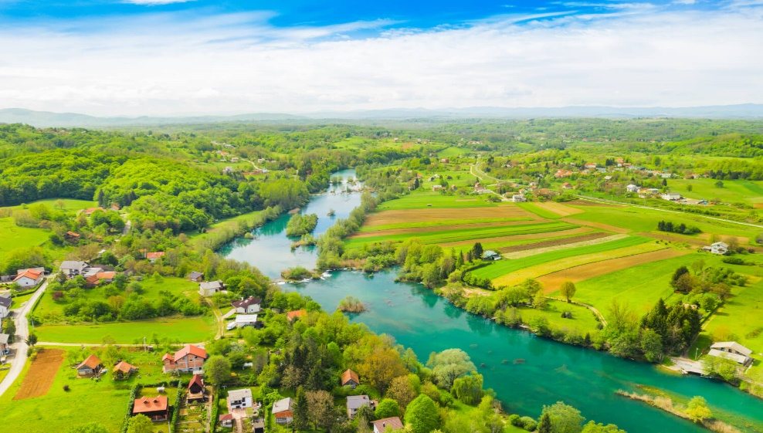
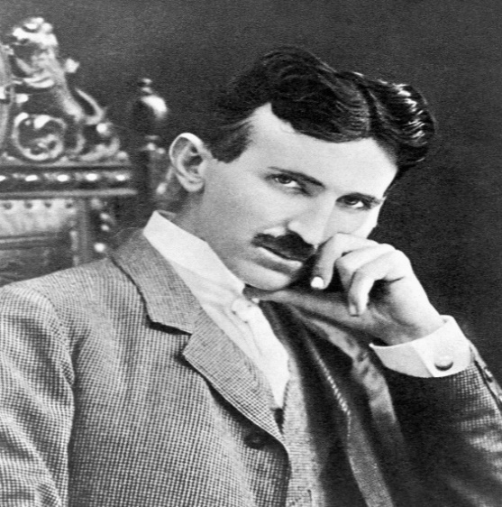
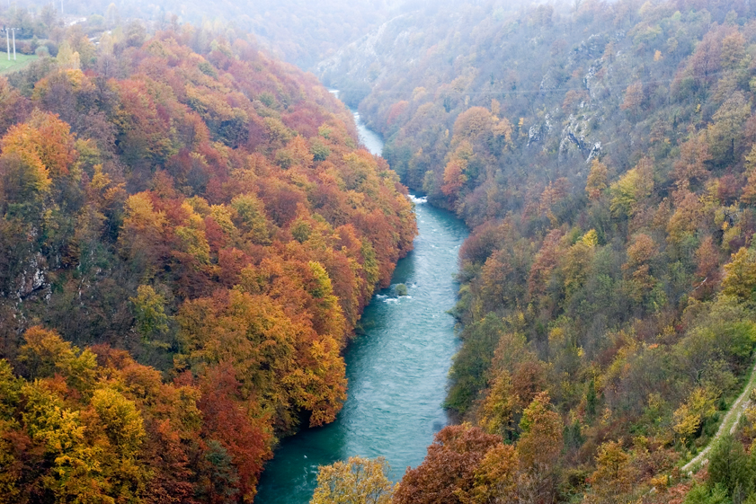
Karlovac – grad rijeka I ZNANOSTI
Naš grad Karlovac je okružen prekrasnim i čistim rijekama
Karlovac okružuju četiri rijeke - Kupa, Korana, Mrežnica i Dobra
I Nikola Tesla se kupao u karlovačkim rijekama , on je nekada bio učenik Gimnazije Karlovac
Mrežnica
Nikola Tesla
Dobra

Slide 3
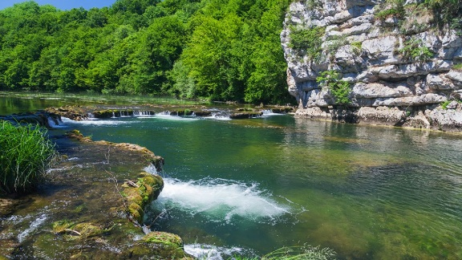
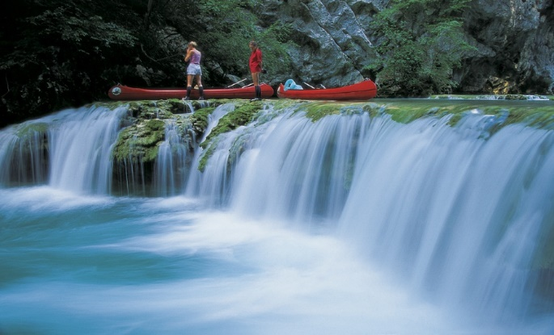
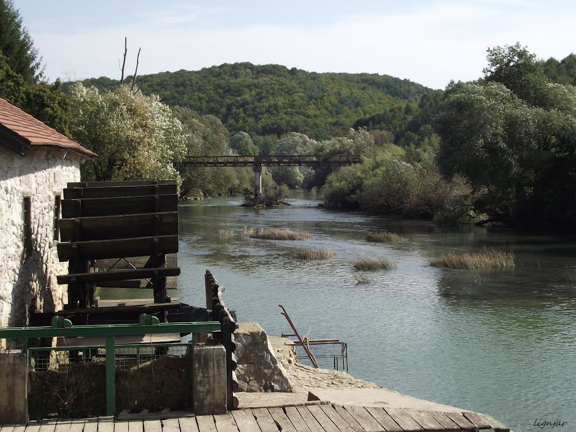
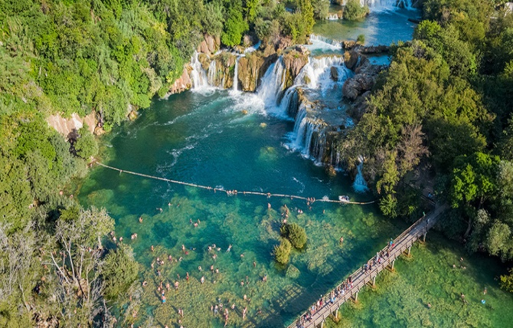
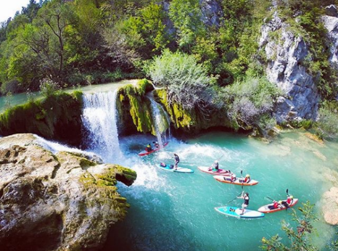
Što sve mogu karlovačke rijeke
Karlovačke rijeke su prirodni resurs koji možemo pretvoriti u energiju ne ugrožavajući i ne zagađujući okoliš.
Korana
Mrežnica
Grad Karlovac ima veliki potencijal u korištenju obnovljivih izvora energije.
Mlin na Dobri
Kupa
Mrežnica

Slide 4
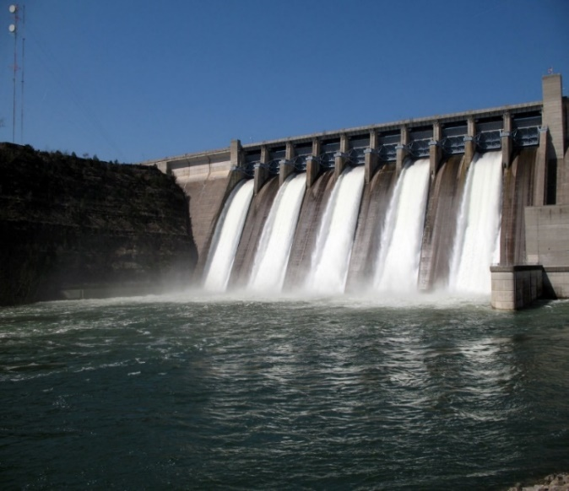
Mehanička energija vode
Energija vode – obnovljivi izvor energije
Grci i Rimljani su prvi iskorištavali vodu, koristili su vodene kotače
ne zagađuje okoliš i ne ispušta štetne plinove
Hidroelektrana

Slide 5
Istraživački rad
ISTRAŽIVAČKO PITANJE:
Može li mehanička energija dobivena gibanjem vode uzrokovati promjenu položaja tijela?
Kako dobiti mehaničku energiju od vode?

Slide 6
Pretpostavka/hipoteza
hipoteza:
Mehanička energija dobivena gibanjem vode može uzrokovati mijenjanje položaja tijela i njegovo kretanje zato što voda svojom energijom pokreće lopatice, koje onda tu energiju koriste za podizanje utega.

Slide 7
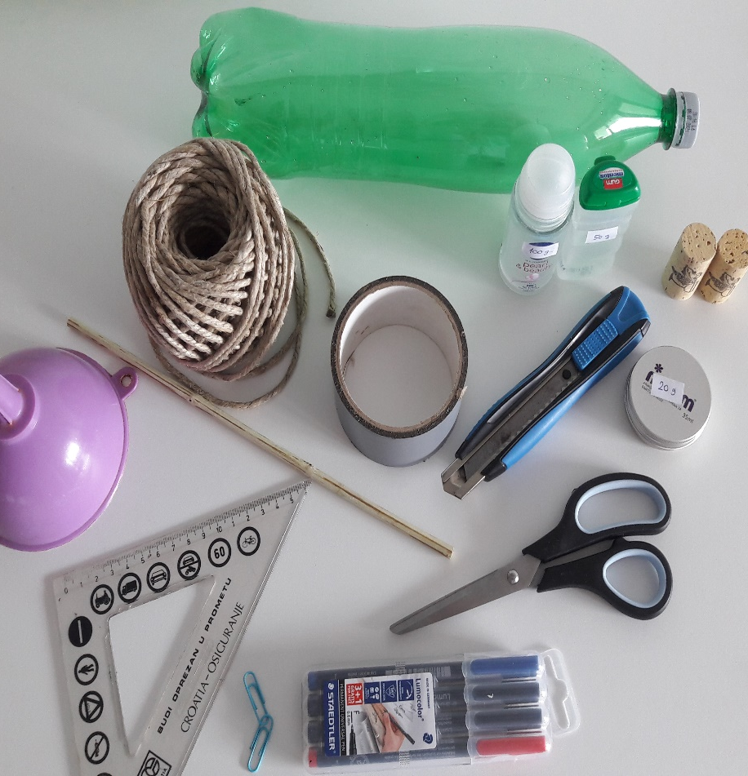
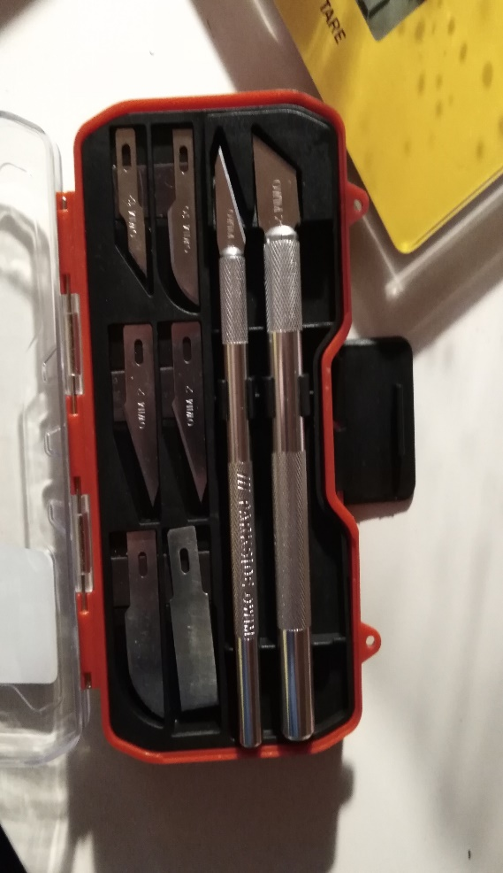
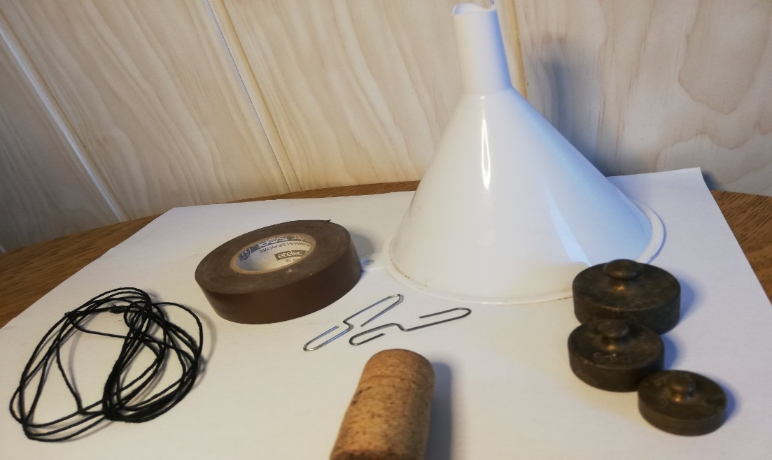
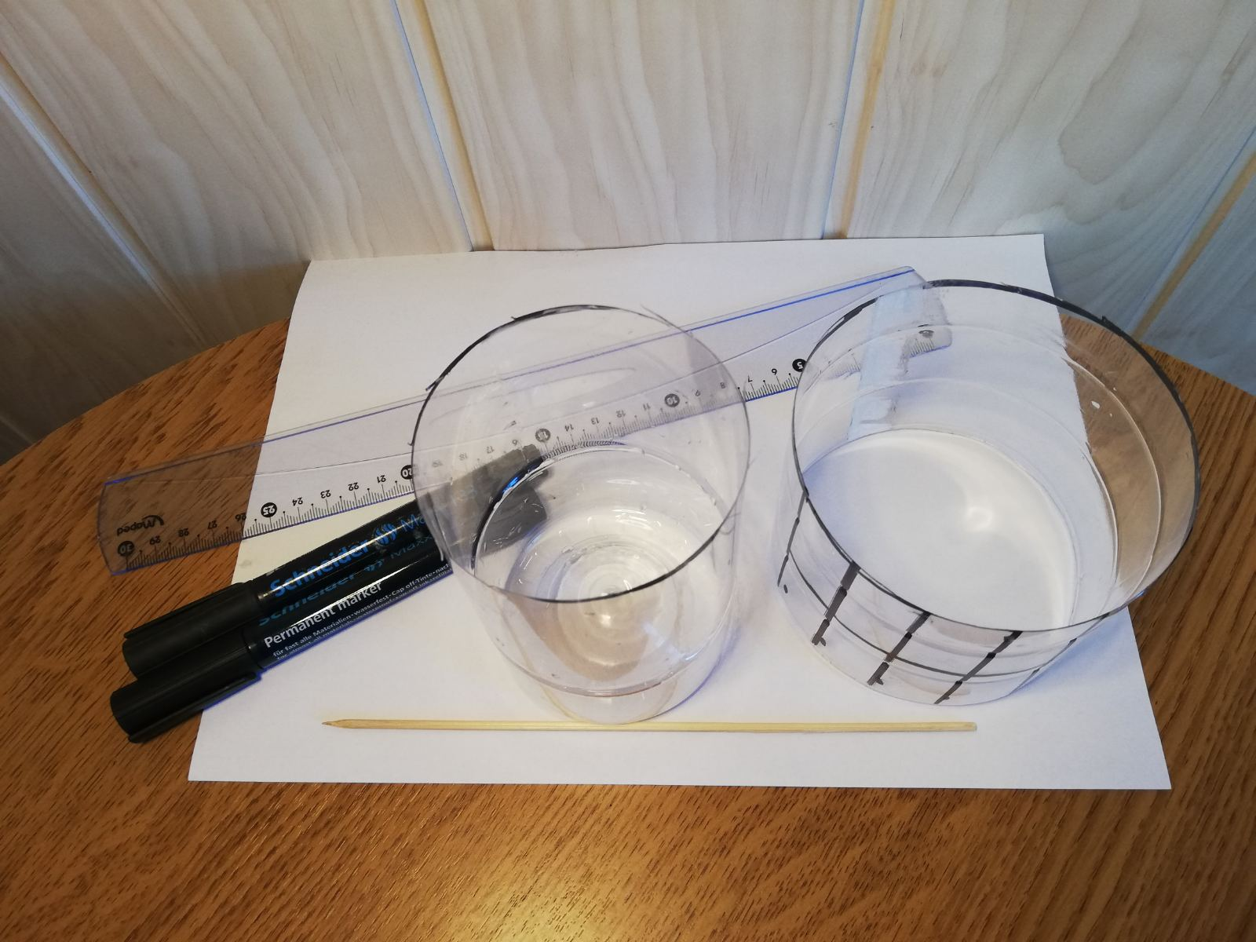
Pribor za rad:
plastična boca od 2 l, ravnalo, marker, nož, škare, 2 plutena čepa, 1 drveni štapić, uzica, utezi težine 20 g, 50 g i 100 g, sudoper i mlaz vode, ljepljiva traka, lijevak i spajalice

Slide 8
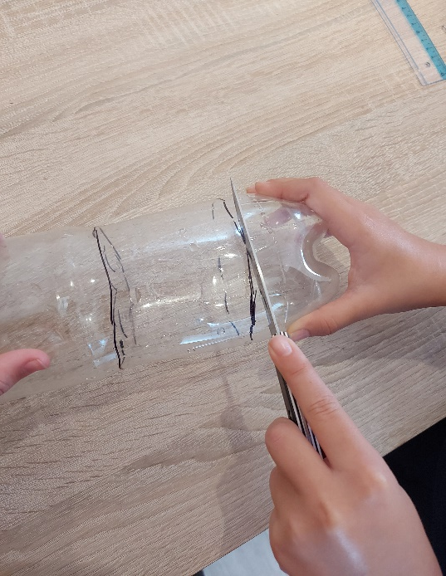
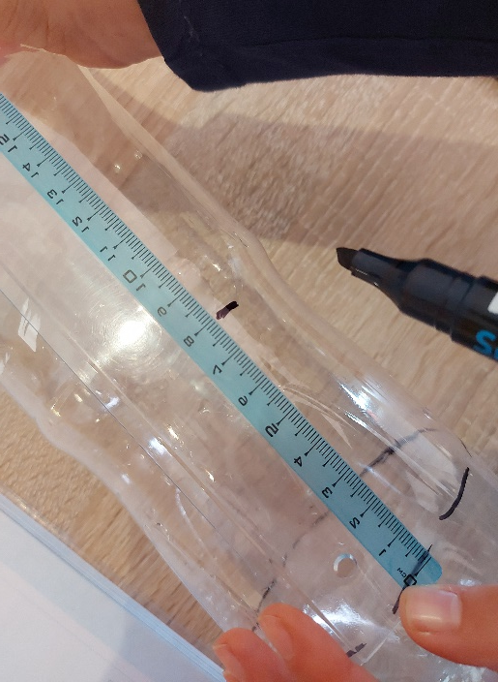
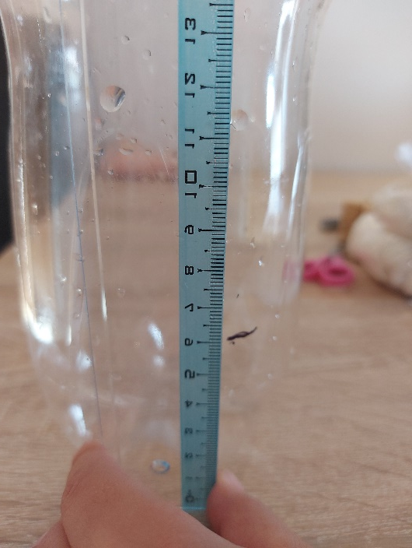
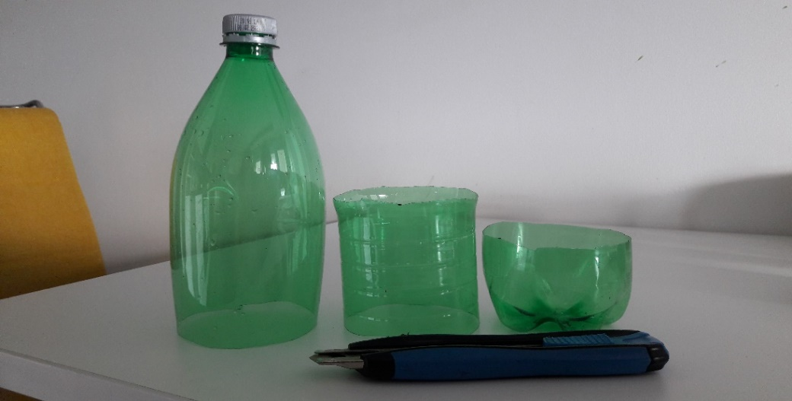
Postupak rada:
1. Ravnalom smo izmjerili 6 cm od dna boce i od te točke 8 još centimetra i izrezali bocu na tim mjestima.

Slide 9
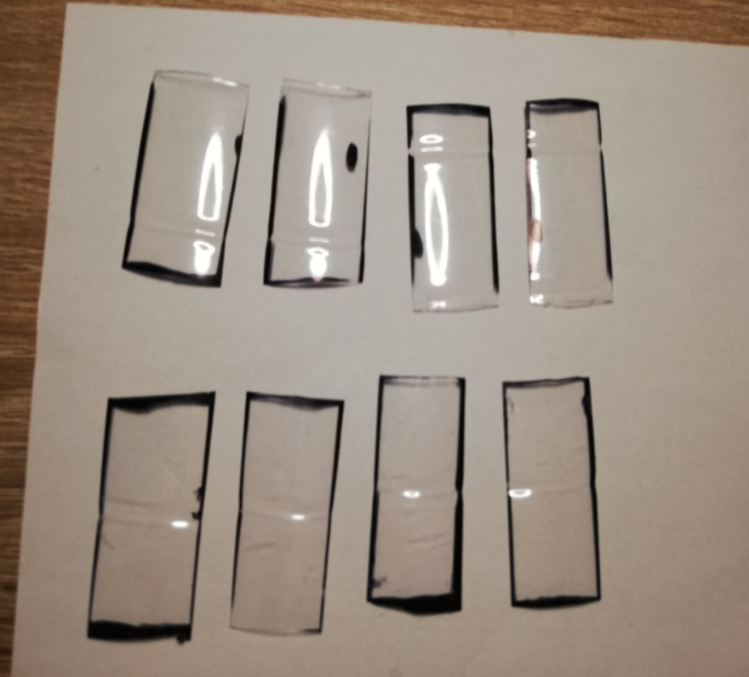
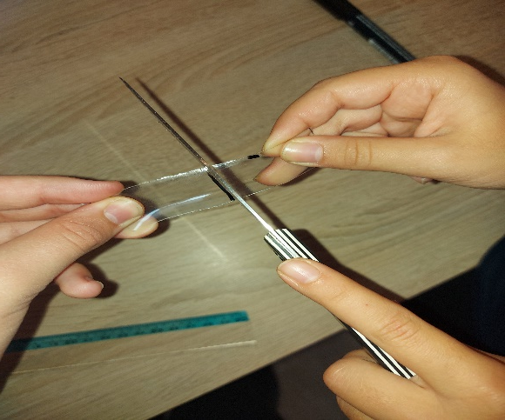
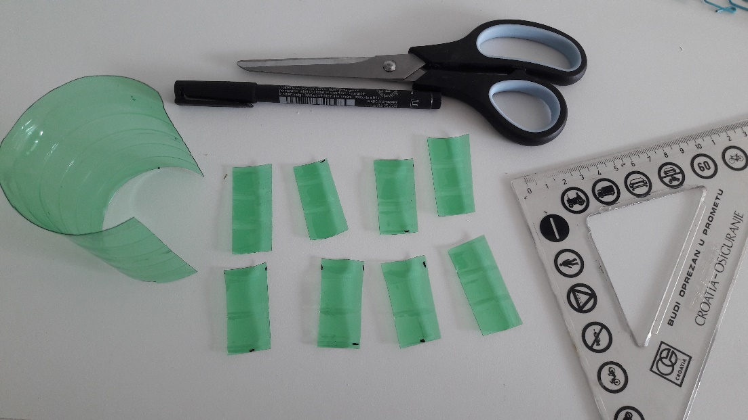
2. Označili smo i izrezali škarama 4 trake širine 2 cm od središnjeg dijela boce dugog 8 cm i još smo te trakice prerezali na pola.

Slide 10
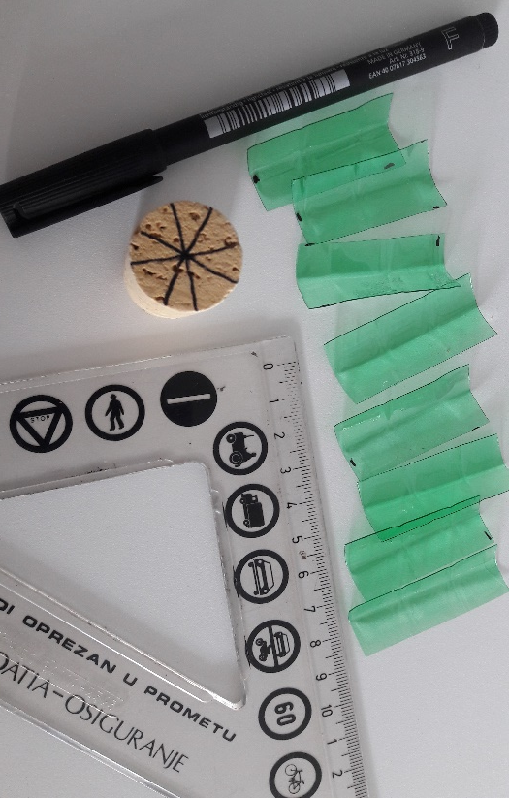
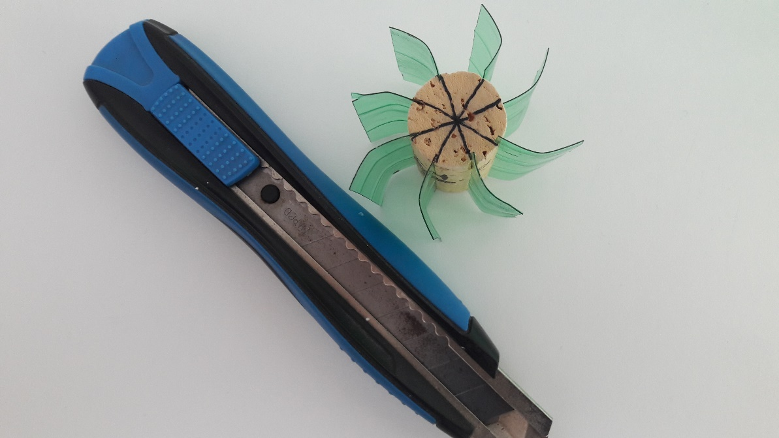
3. Nacrtali smo na jednome plutenom čepu 8 ravnomjerno raspoređenih linija i nožem napravili proreze duž svake linije te umetnuli trakice. Na drveni štapić smo uboli jedan obični pluteni čep i onaj s plastičnim trakicama.

Slide 11
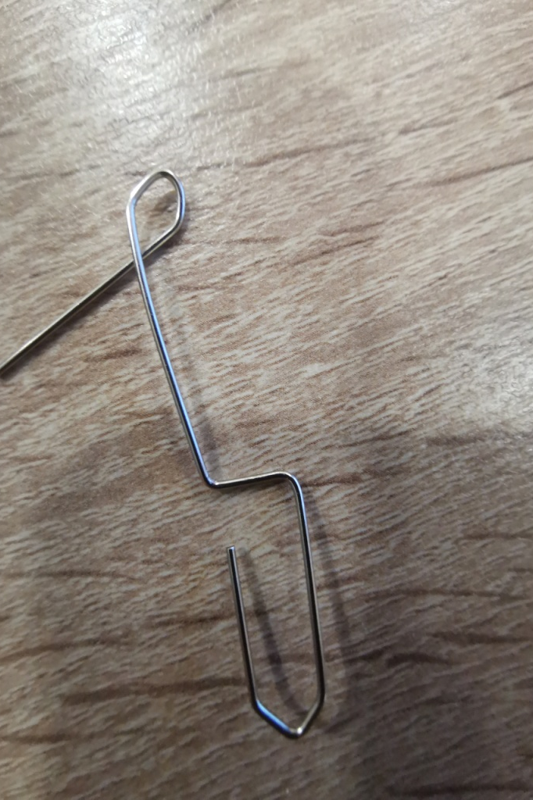
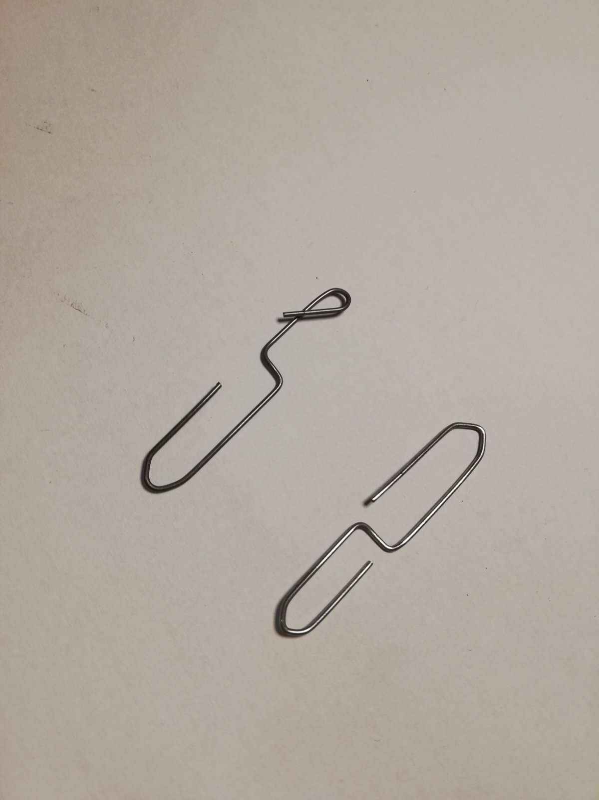
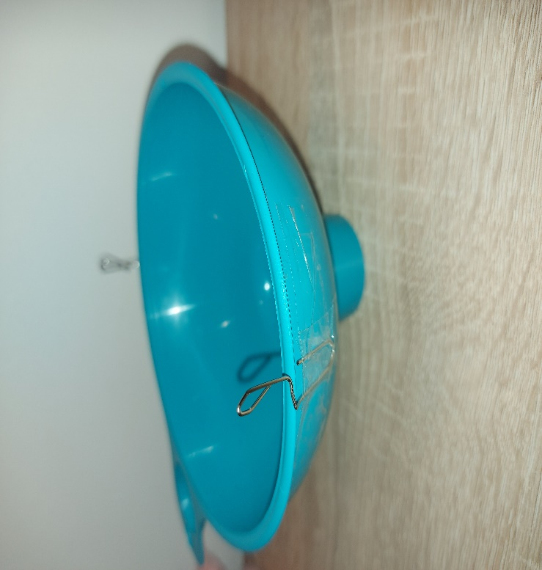
4. Odvili smo dvije spajalice i savili tako da jedan kraj svake spajalice od njih kako bi dobili malu petlju te smo pričvrstili ih na lijevak pomoću ljepljive trake.

Slide 12
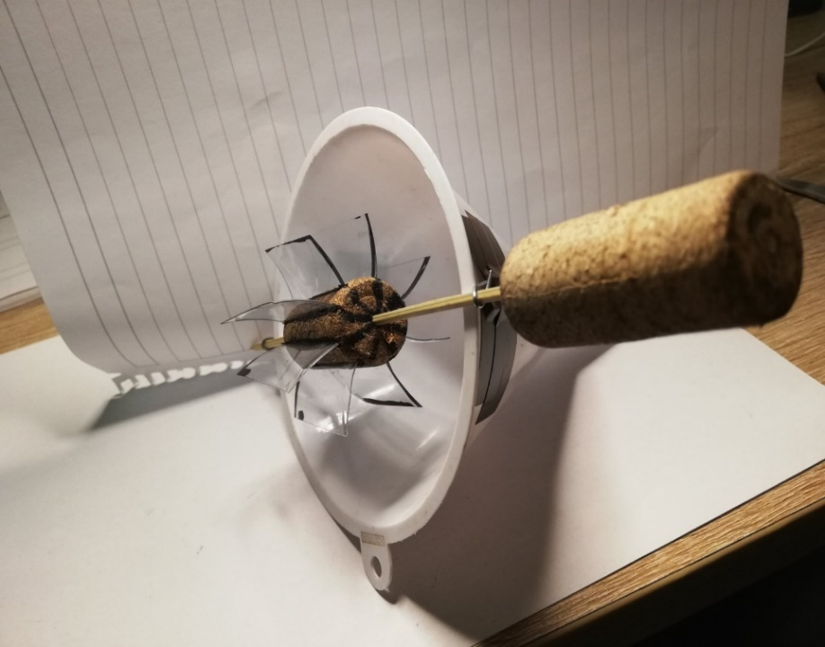
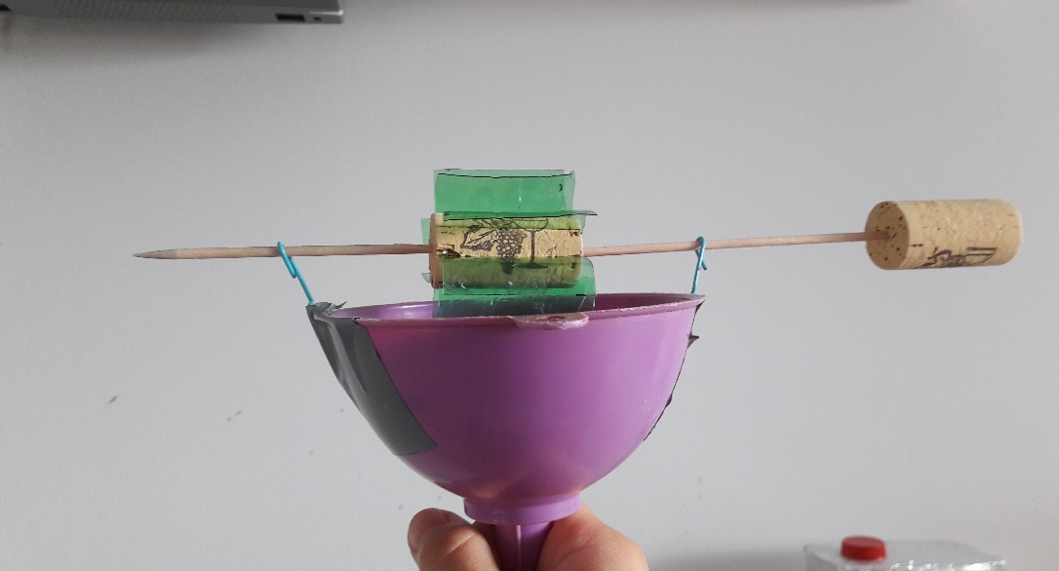
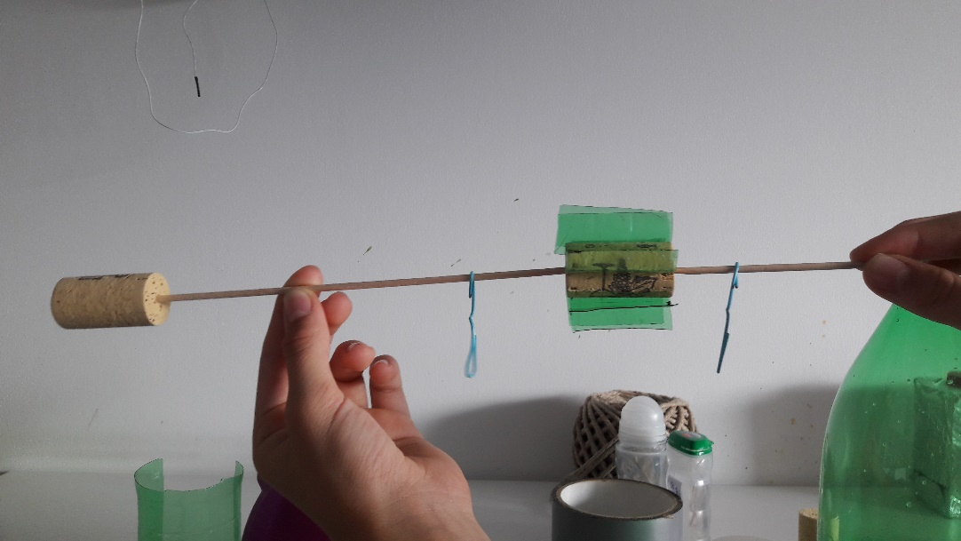
5. Provukli smo drveni štapić kroz spajalice i još smo jače pričvrstili spajalice.

Slide 13
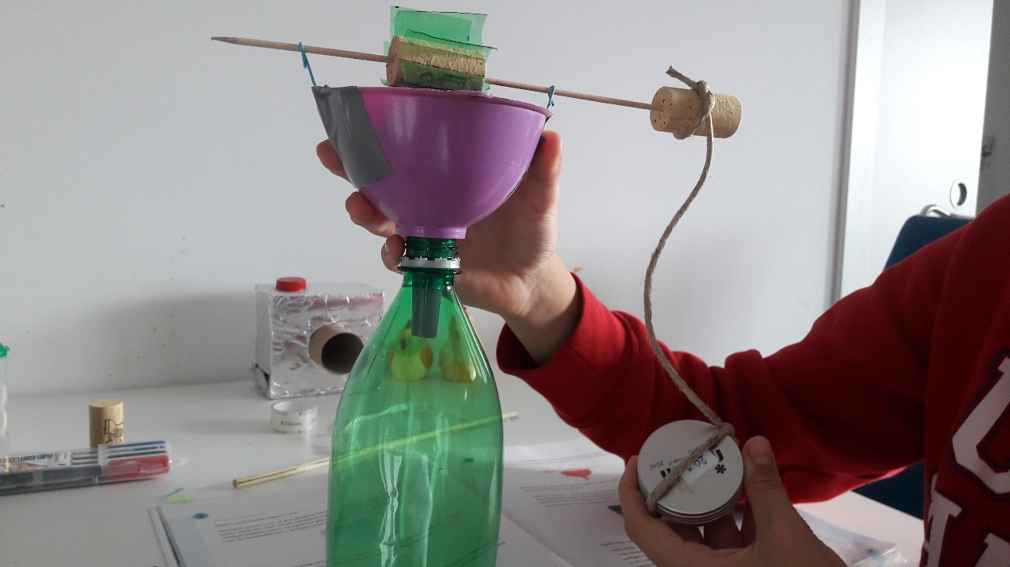
6. Oko jednog kraja štapića smo zavezali utege od 20, 50 i 100g pomoću uzice.

Slide 14
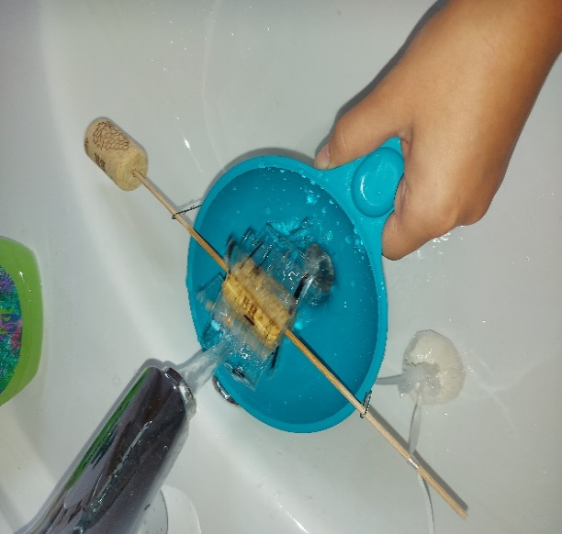
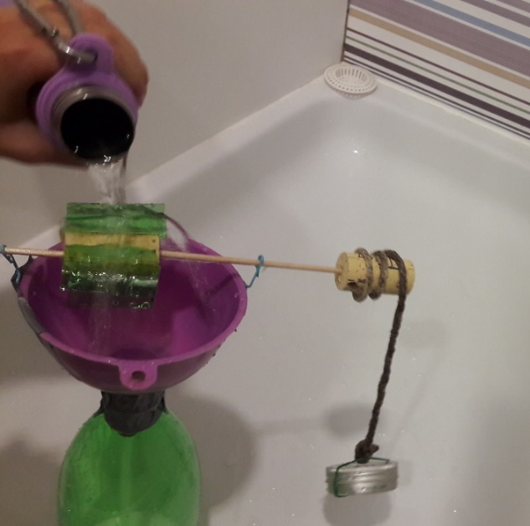
7. Pustili smo mlaz vode i stavili naše mlinove ispod mlaza.

Slide 15
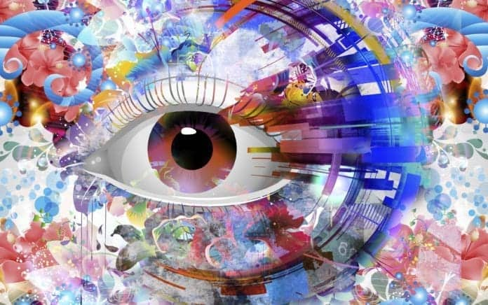
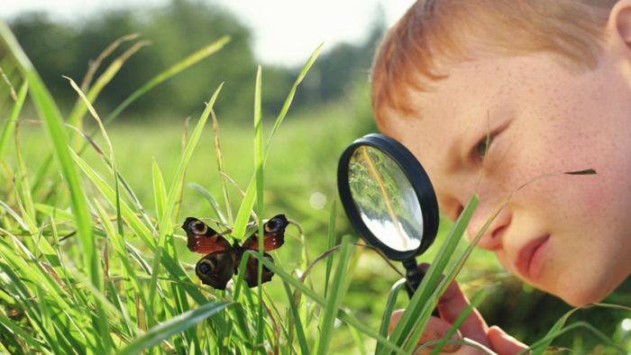
REZULTATI
Masa utega: | 20 grama | 50 grama | 100 grama
Opažanja : Je li se uteg podigao s podloge? U kojem vremenu se podigao ? | Uteg se podigao s podloge za 3 sekunde. | Uteg se podigao s podloge za 5 sekundi. | Uteg se podigao s podloge do polovice užeta i vratio se nazad za 11 sekundi.

Slide 16
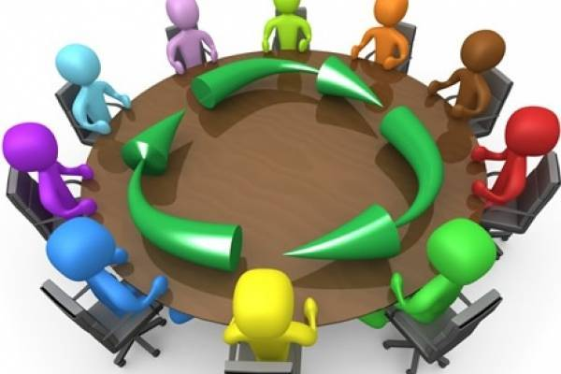
Zaključak
Naša hipoteza je bila točna.
Dokazali smo da mehanička energija dobivena gibanjem vode utječe na promjenu položaja i kretanje tijela.
.

Slide 17
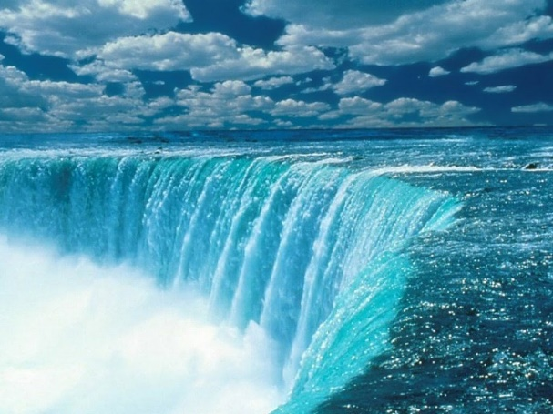
ISHOD PROJEKTNOG ZADATKA
Pokazali smo da se energija vode može pretvoriti u mehaničku energiju

Slide 18
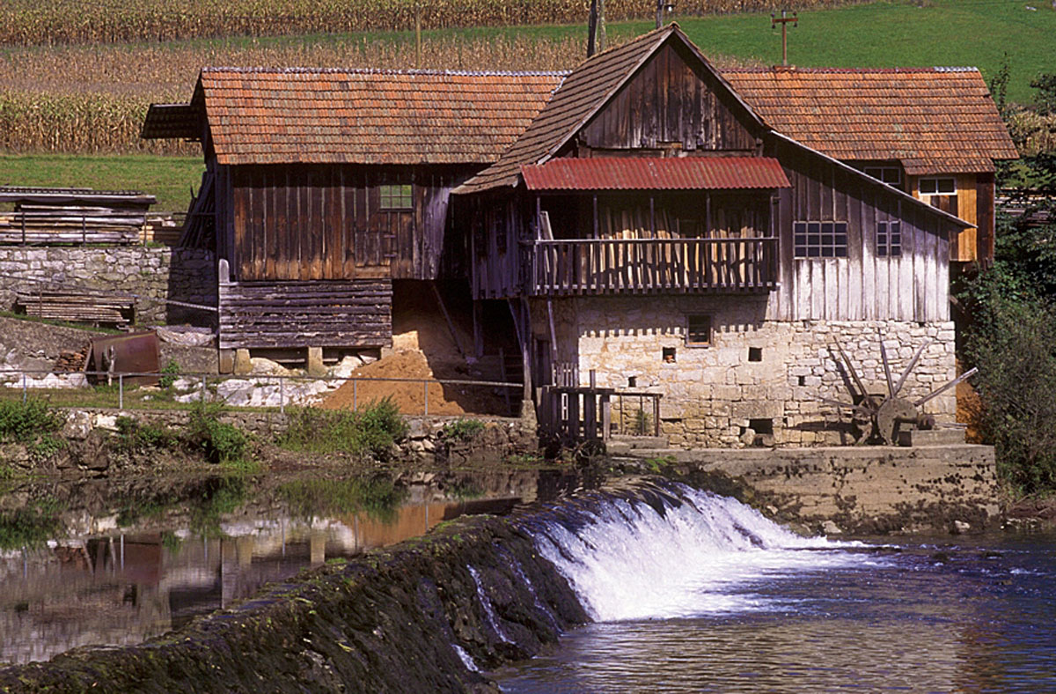
Voda je naše blago, čuvajmo je!

